Slide 1
Удружени учитељи у пракси
Пример добре праксе
Наставни предмет: Природа и друштво
Наставна јединица: Србија кроз векове
Тип часа: систематизација
Разред: четврти
Аутор: Драгица Станковић,
ОШ “Чибуковачки партизани”

Slide 2
Час је реализован као блок час у трајању од 90 минута. Час је завршница дуготрајног истраживачког рада на тему Прошлост Србије.

Slide 3

уводни део часа : Песма михаила обреновића “Што се боре мисли моје” .изводи је Звонко богдан.

Slide 4
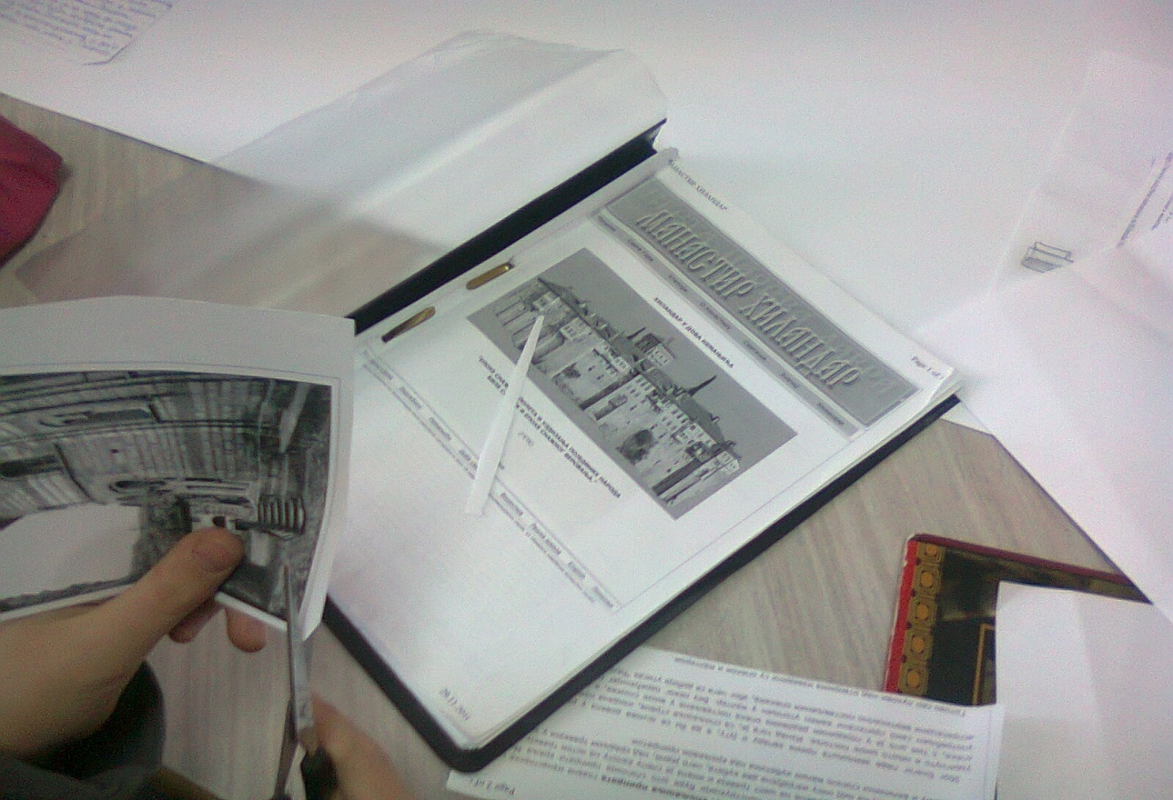
Кратак осврт на истрживачки рад који је претходио часу
Ученици су на часовима српског језика читали народне епске песме, као и песме Симонида Милана Ракића, Плава гробница Милутина Бојића, Крвава бајка Десанке Максимовић и одломак из романа На Дрини ћуприја Иве Андрића.

Slide 5
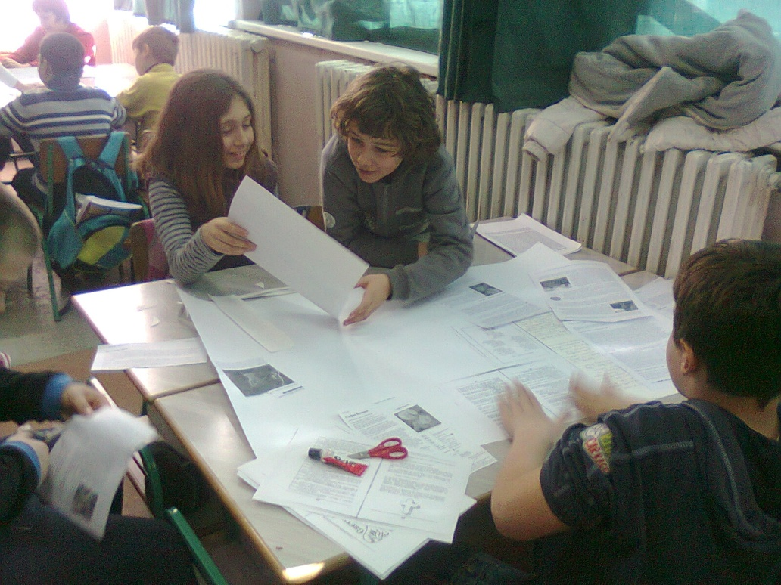
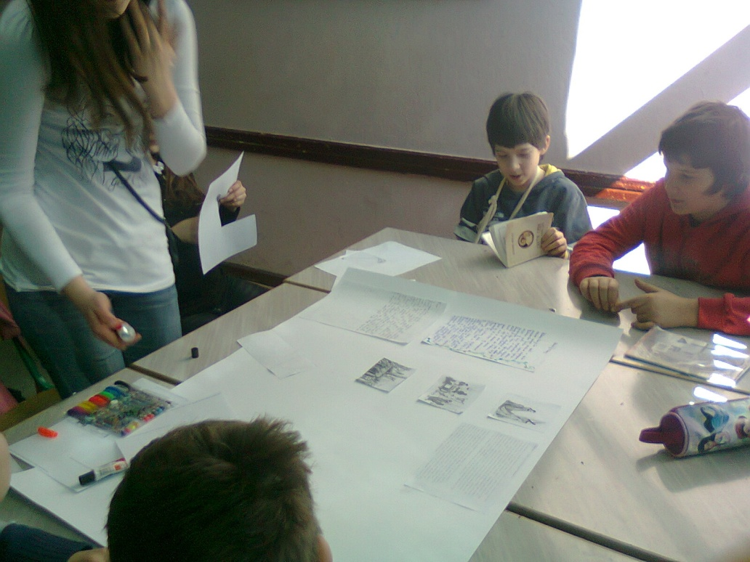
На часу српског језика обрађен је текст “златно јагње” и ученици су по групама добили истраживачке задатке које су одлично урадили.
Изглед старог раса
живот властеле и сељака

Slide 6
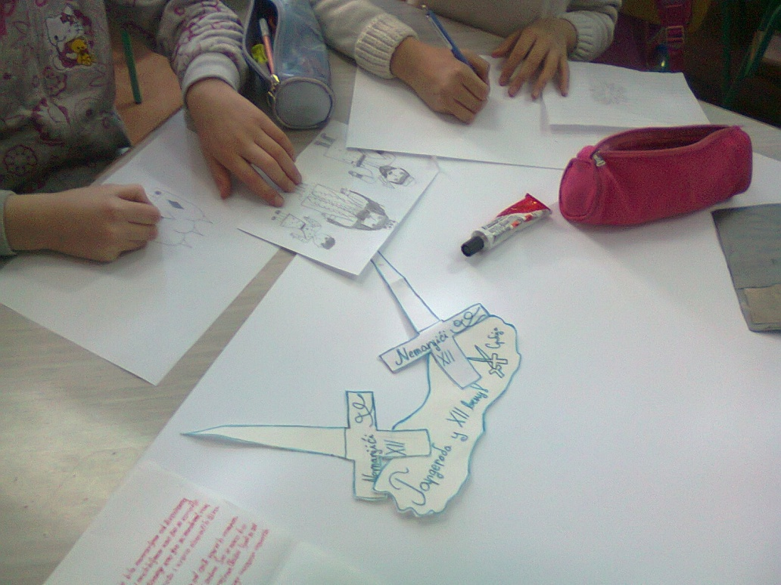
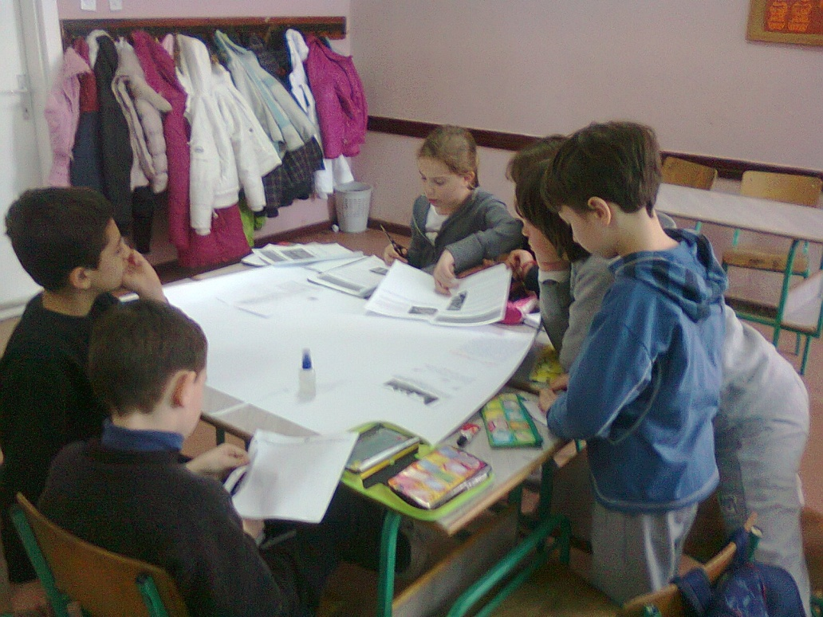
Ученици су припремили паное које су касније презентовали ученицима III разреда.
Оружје, начин одевања у 12. веку
Образовање и васпитање деце у 12. веку

Slide 7
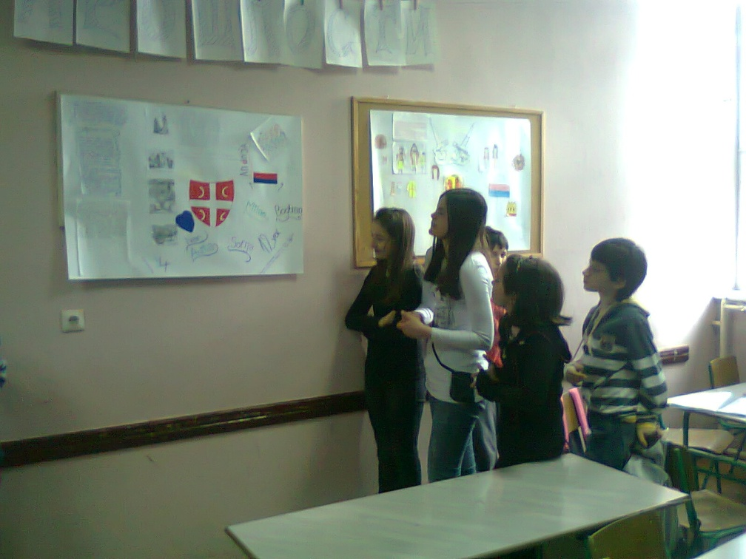
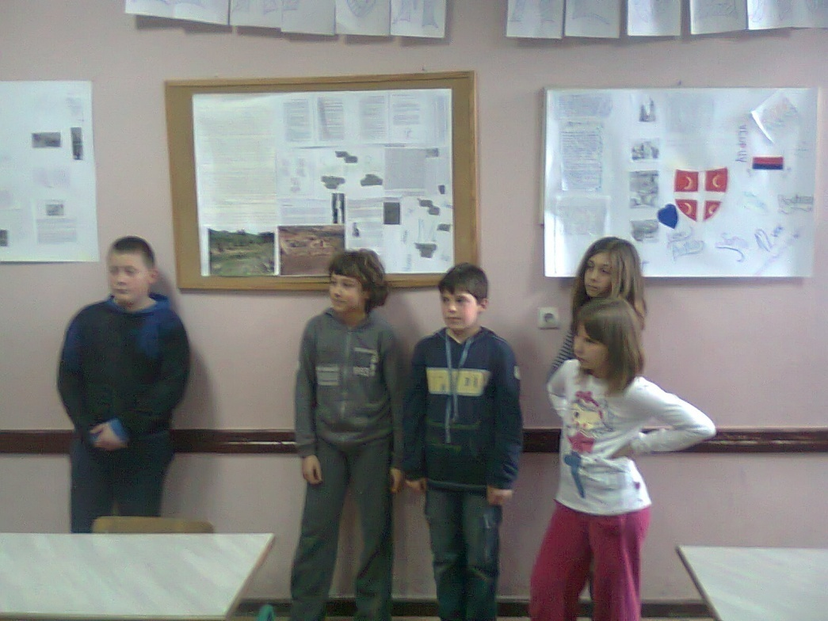
Презентација ученичких паноа

Slide 8
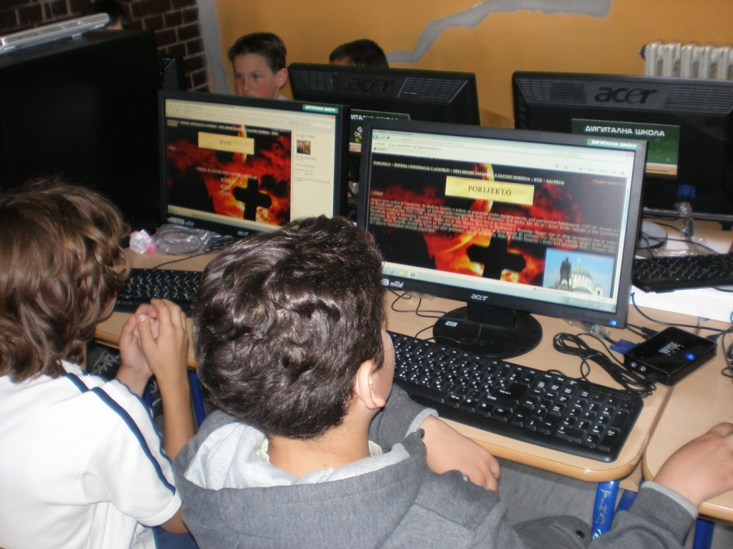
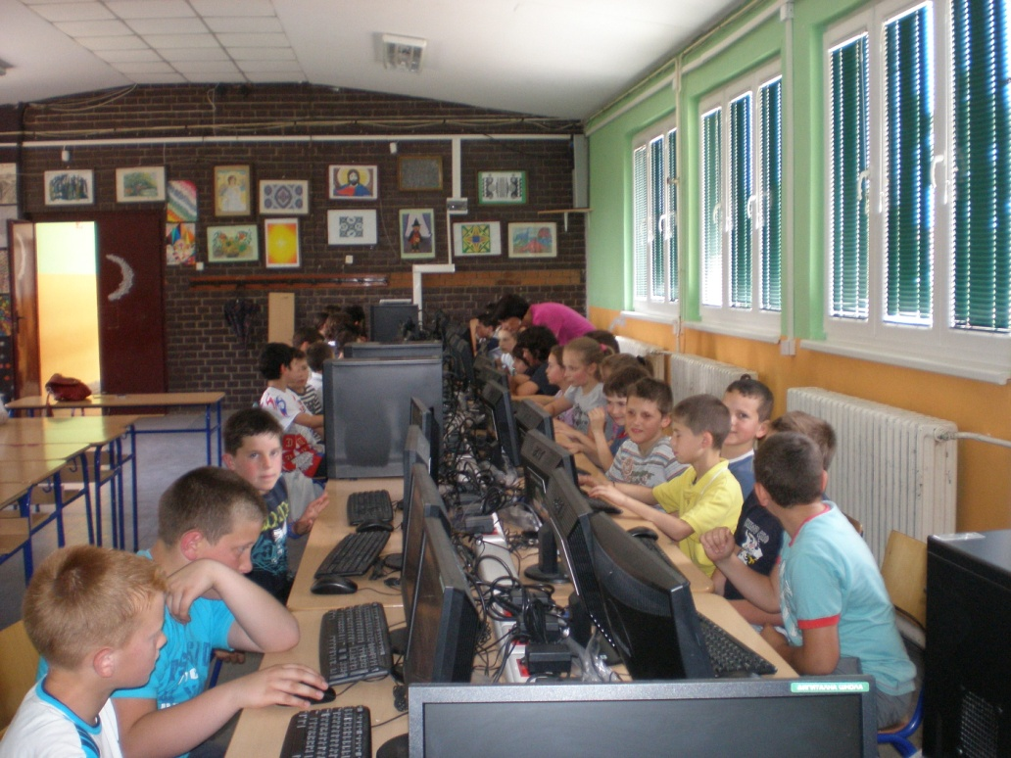
У дигиталној учионици на часовима од играчке до рачунара имали су приступ интернету .
Коришћење интернета - посета едукативним сајтовима
Решавање историјских квизова

Slide 9
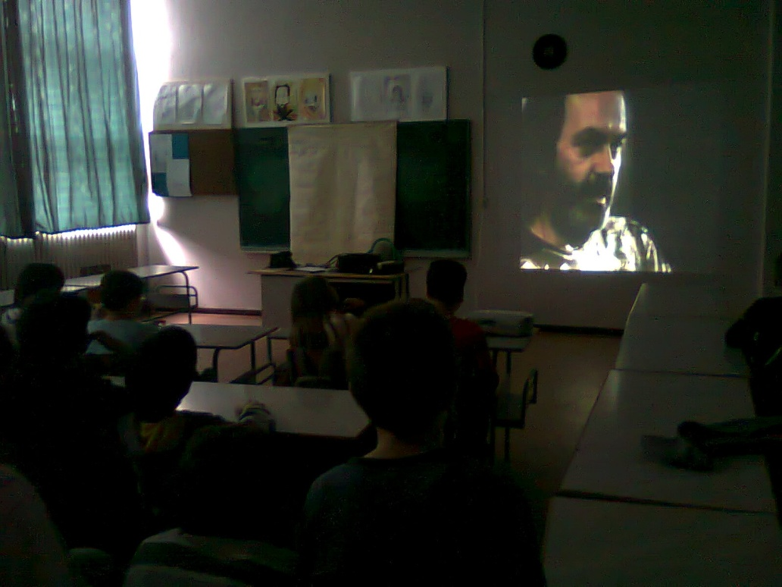
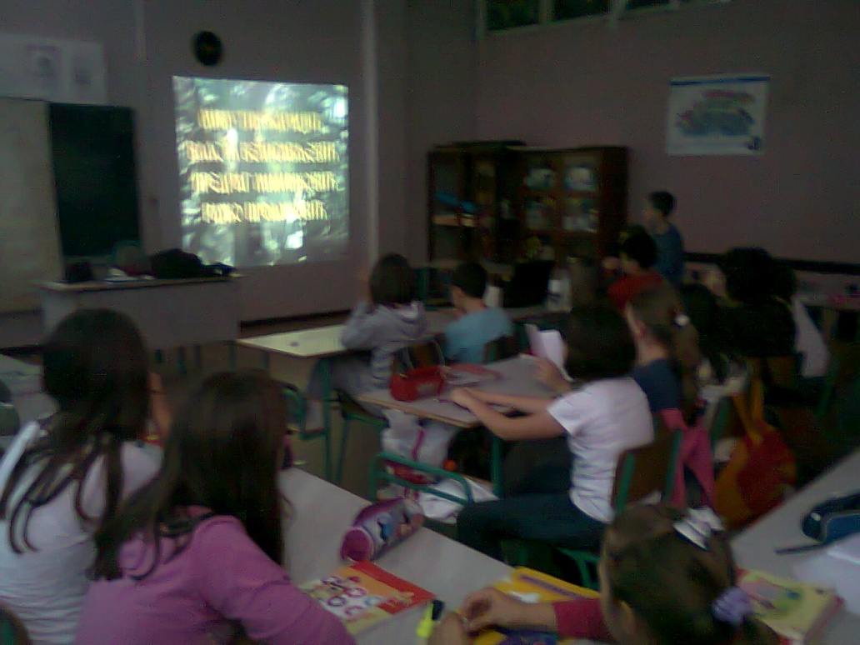
Гледали су игране и документарне филмове.
Бој на косову
Први српски устанак – битка на чегру

Slide 10
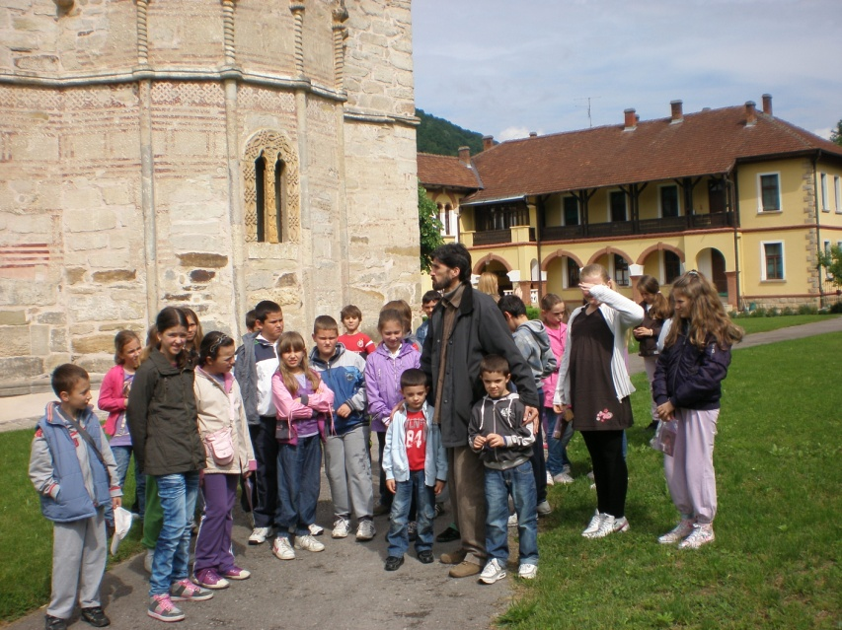
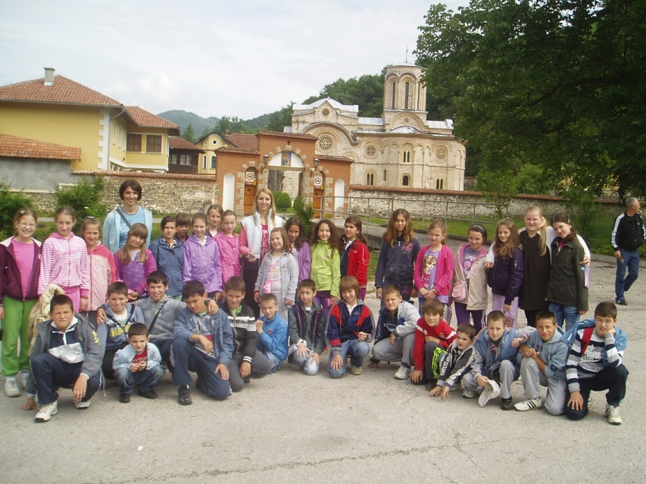
у оквиру предмета Верска настава организована је посета манастиру љубостињи.

Slide 11
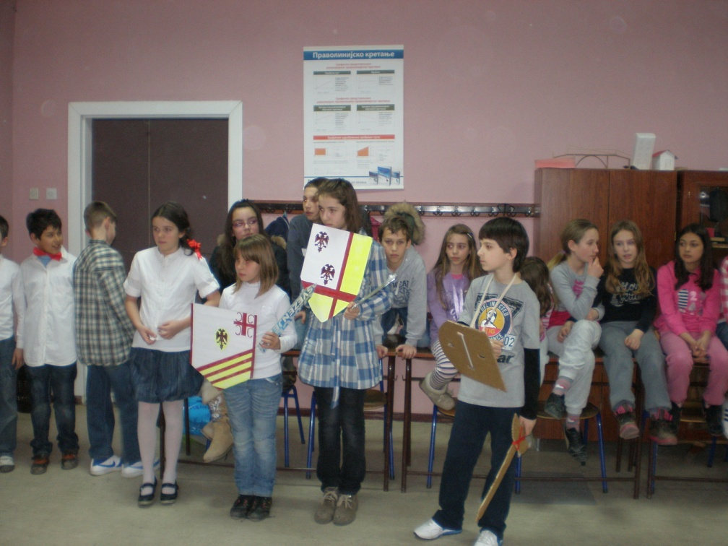
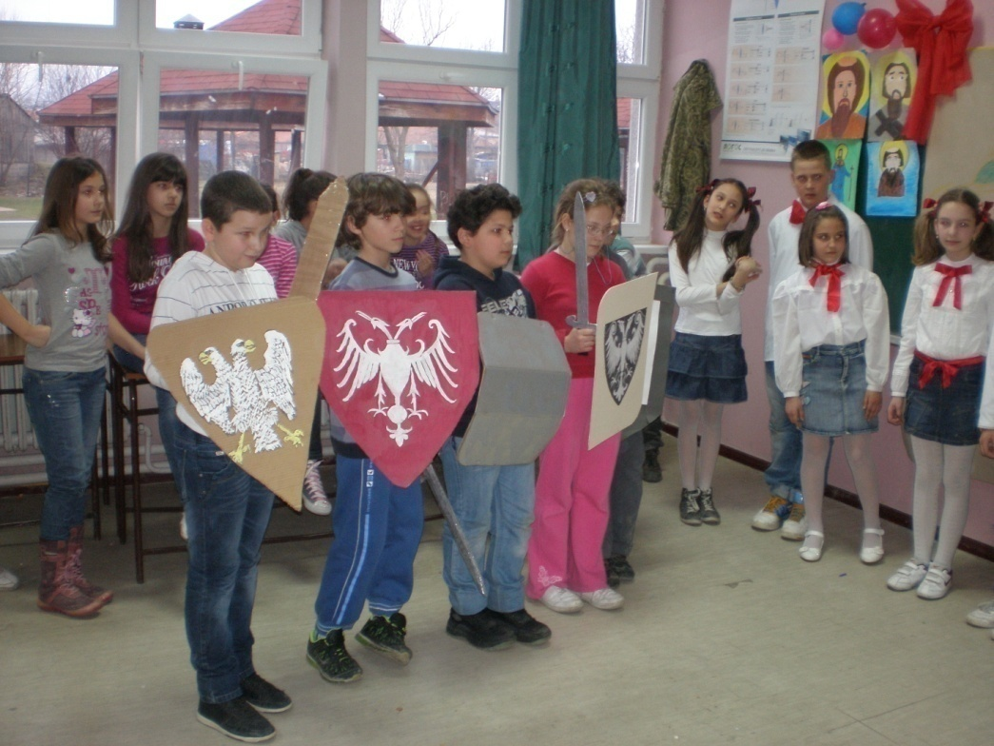
Учествовали су у извођењу драмског текста “свети сава” које је организовала учитељица IV/1 са својим ученицима.

Slide 12
На часовима одељенске заједнице ученици су учествовали у историјским квизовима и освајали награде.
На часовима ликовне културе сликали су владаре и њихове задужбине, правили средњевековно оружје.
Истраживали су и откривали код куће, размењивали стечена знања преко друштвене мреже и у школи, прикупили драгоцени материјал потрЕбан за завршни час.

Slide 13
Главни део часа : подела ученика на групе и Давање упутства за рад .
Прва група – Досељавање Словена VII – XII
Задатак ове групе био је да истражи и прикупи податке о досељавању Словена на Балканско полуострво , стварању првих српских држава, верској припадности и првој писмености у Срба. Ова група обухватиће период од VII до XII века .
Друга група – Србија у доба Немањића XII – XIV
Задатак групе био је да истражи и прикупи податке о припадницима лозе Немањића, животу властеле и сељака у њихово време, о центрима културе и ширењу граница српске државе. Ова група обухватиће период од XII до XIV века.

Slide 14
Трећа група – Србија под турском влашћу XIV – XIX
Задатак групе био је да истражи и прикупи податке о Србији у доба кнеза Лазара, деспота Стефана Лазаревића, Ђурађа Бранковића и о паду Србије под турску власт. Ова група обухватиће период од XIV до XIX века.
Четврта група –Први и Други српски устанак XIX – XX
Задатак групе био је да истражи и прикупи податке о Првом и Другом српском устанку, ослобађању Србије и Балкана од Османлијског царства. Ова група обухватиће период од XIX do XX века.
Пета група – Први и Други светски рат XX
Задатак групе био је да истражи и прикупи податке о Првом и Другом светском рату и распаду Југославије почетком деведесетих година XX века. Ова група обухватиће дешавања која су обележила XX век.

Slide 15
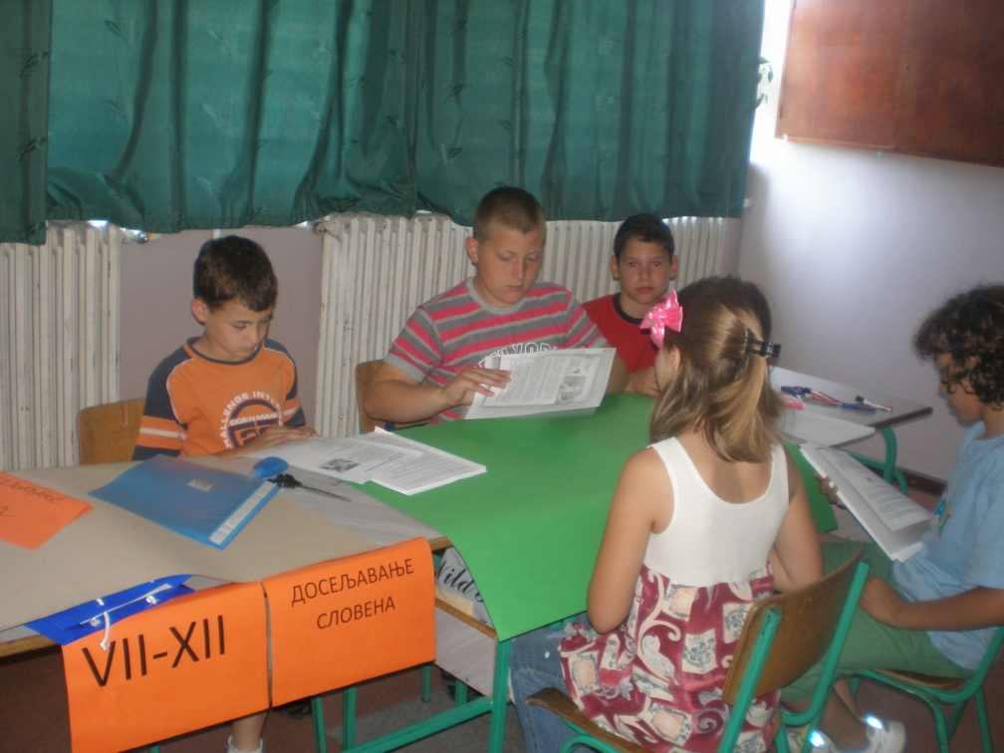
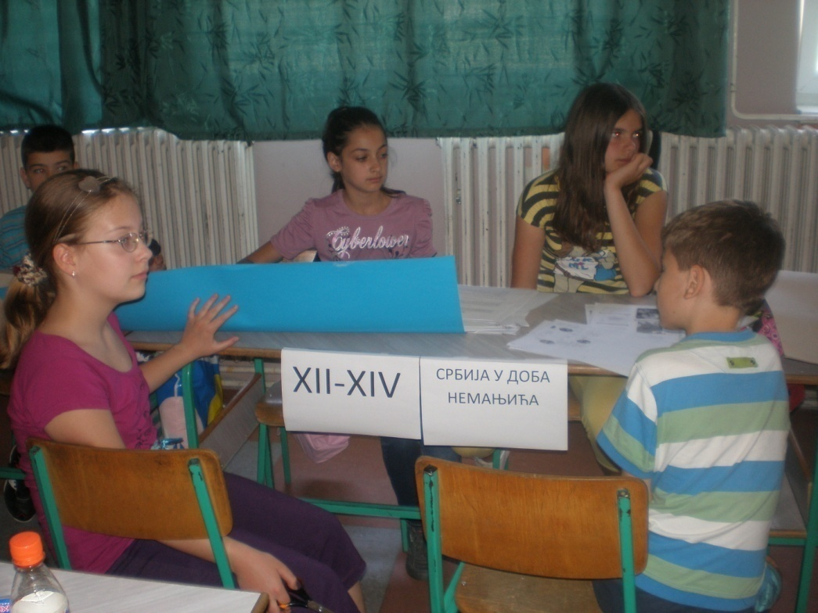
УЧЕНИЦИ ИЗРАЂУЈУ ПАНОЕ.

Slide 16
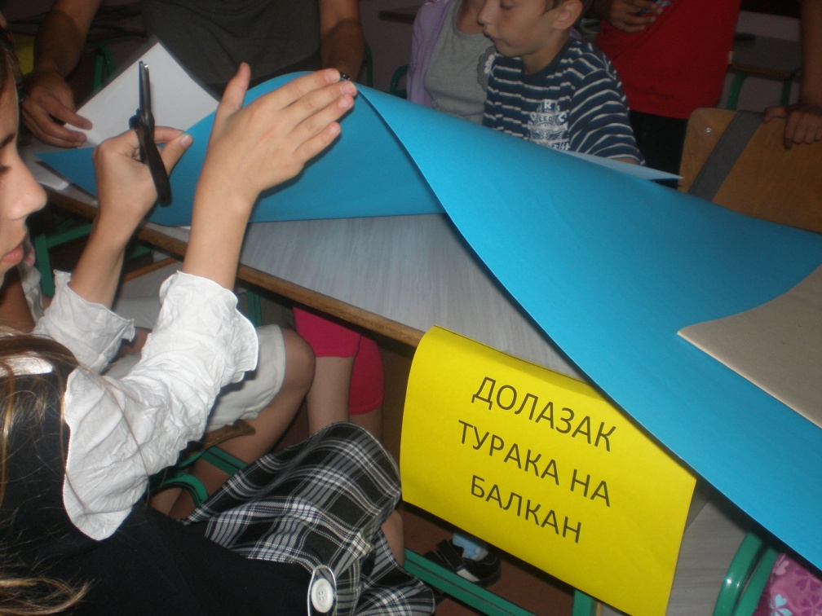
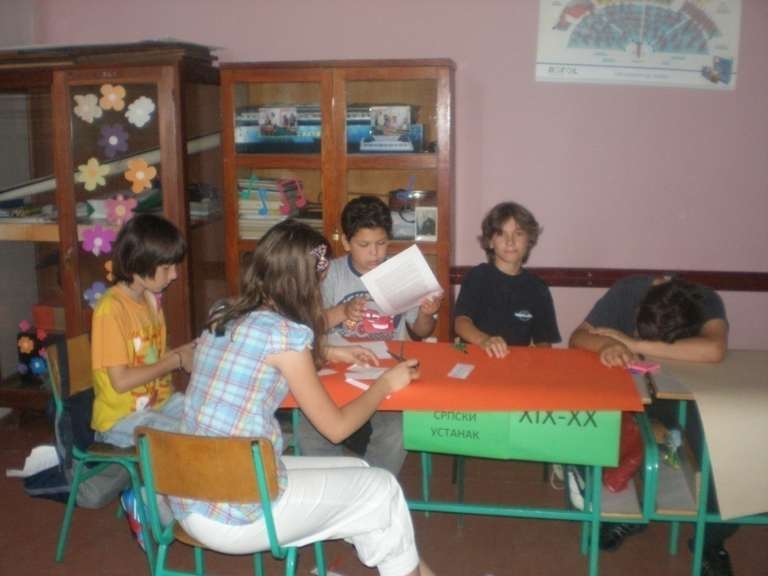
Уживали су у тимском раду.

Slide 17
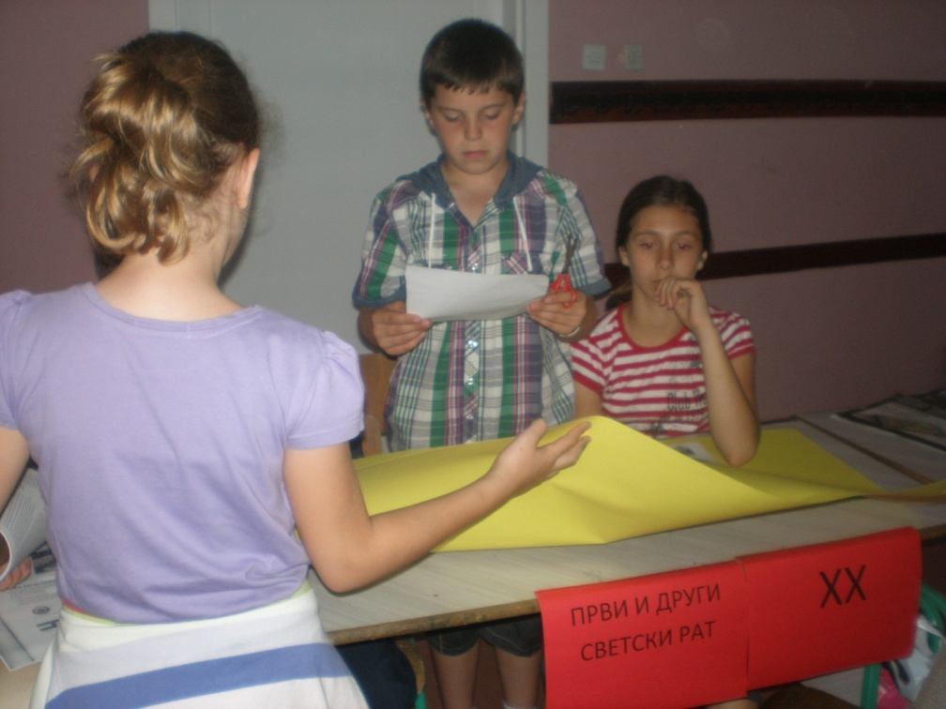
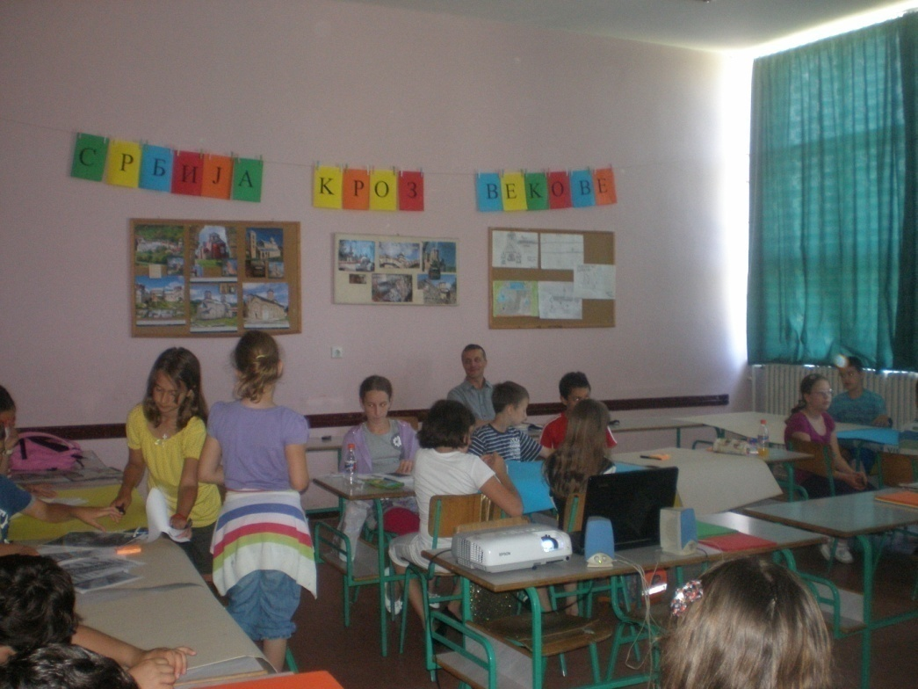
Уважавали сУ мишљење и идеје другара из групе.

Slide 18
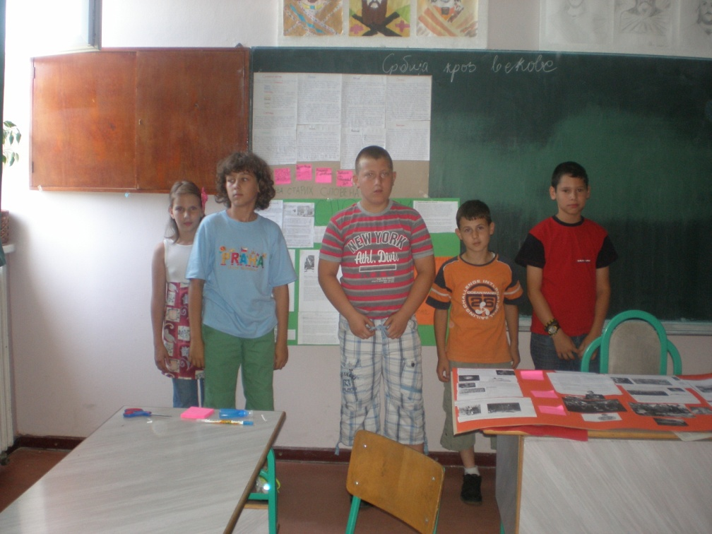
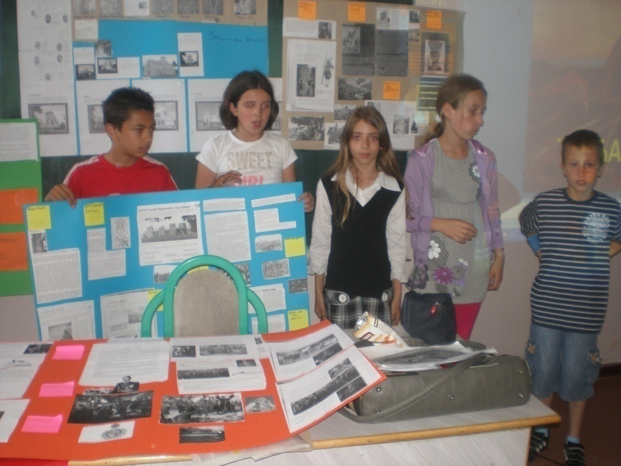
После израде паноа приступило се представљању група и решавању квизова.

Slide 19
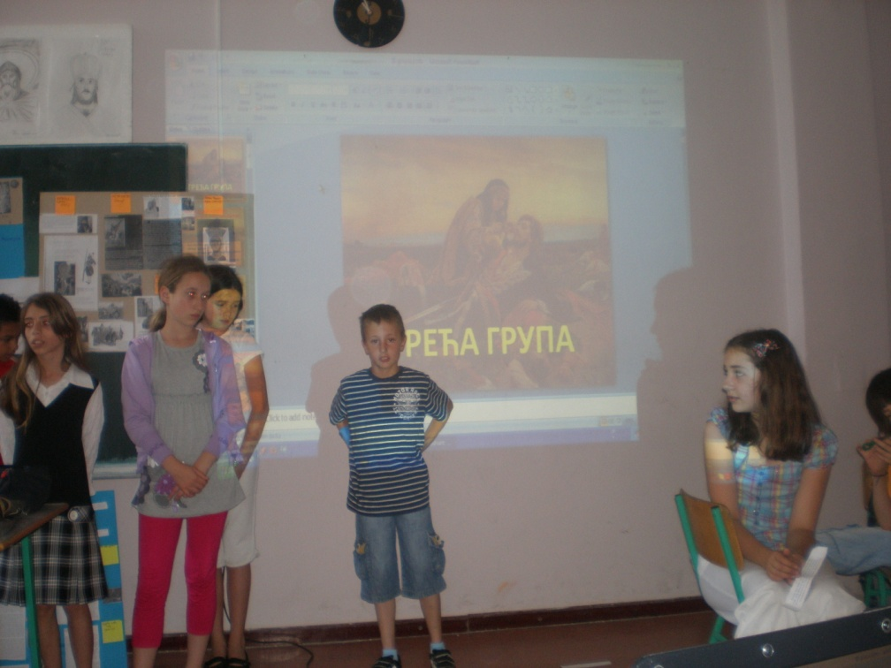
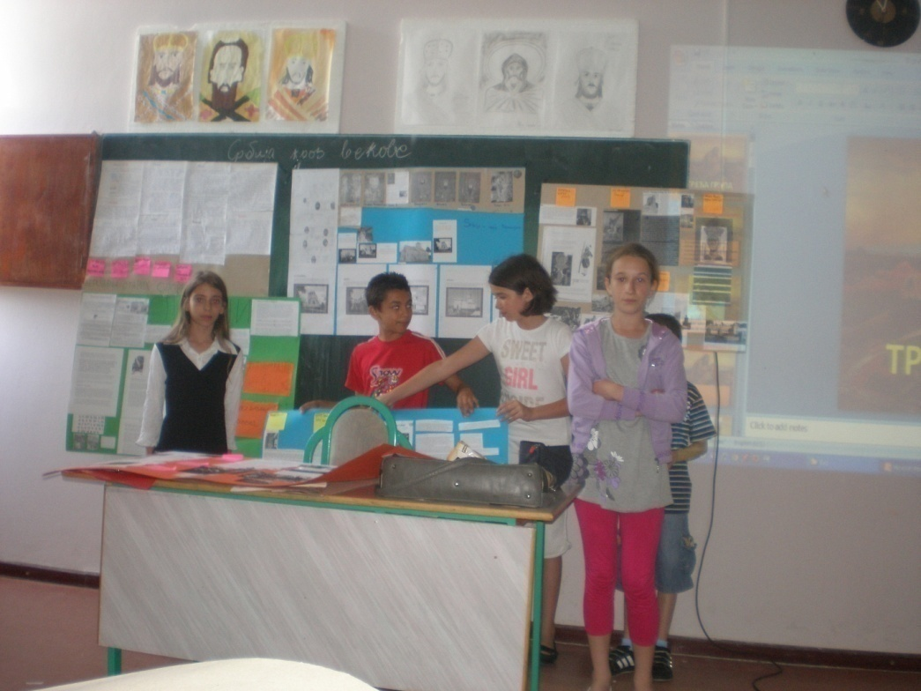
Трудили Су се да веродостојно и хронолошки тачно представе догађаје и личности.

Slide 20
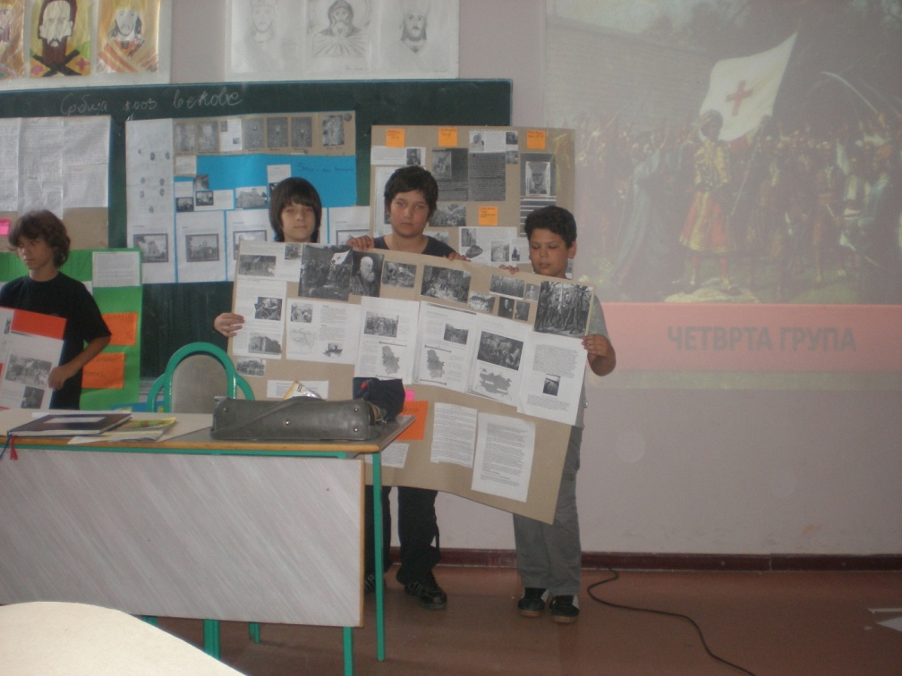
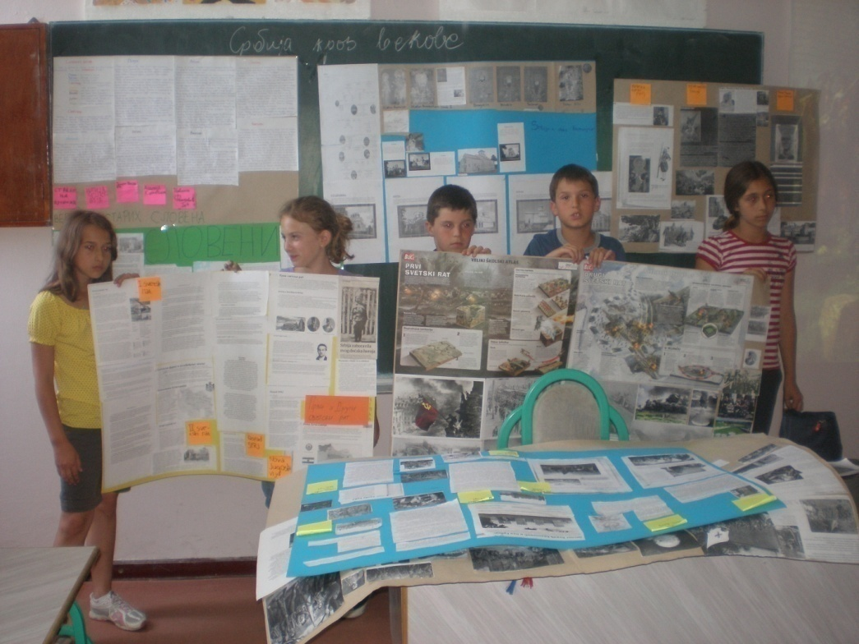
Учили су једни од других.

Slide 21
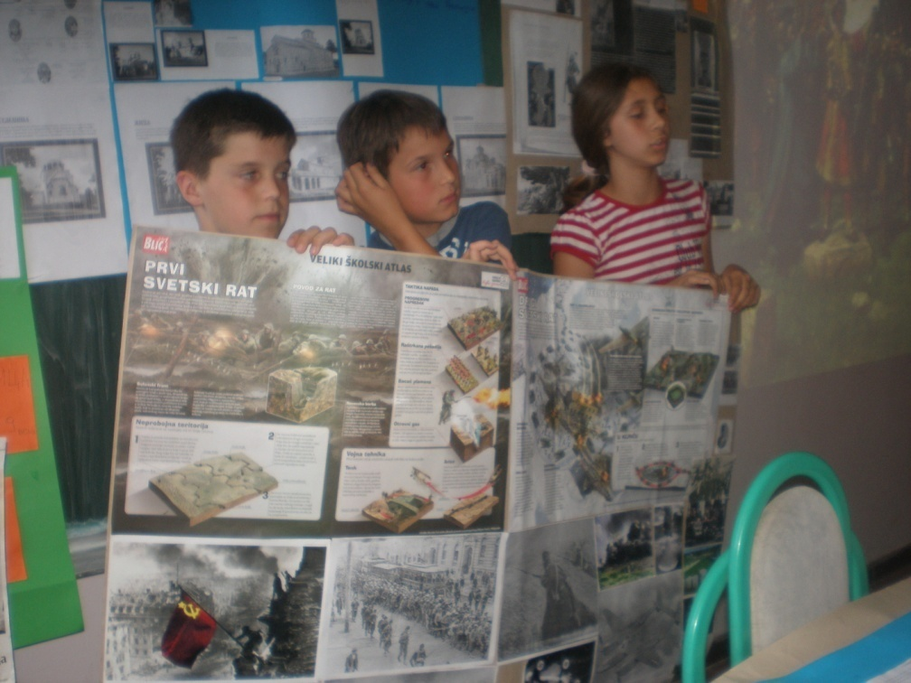
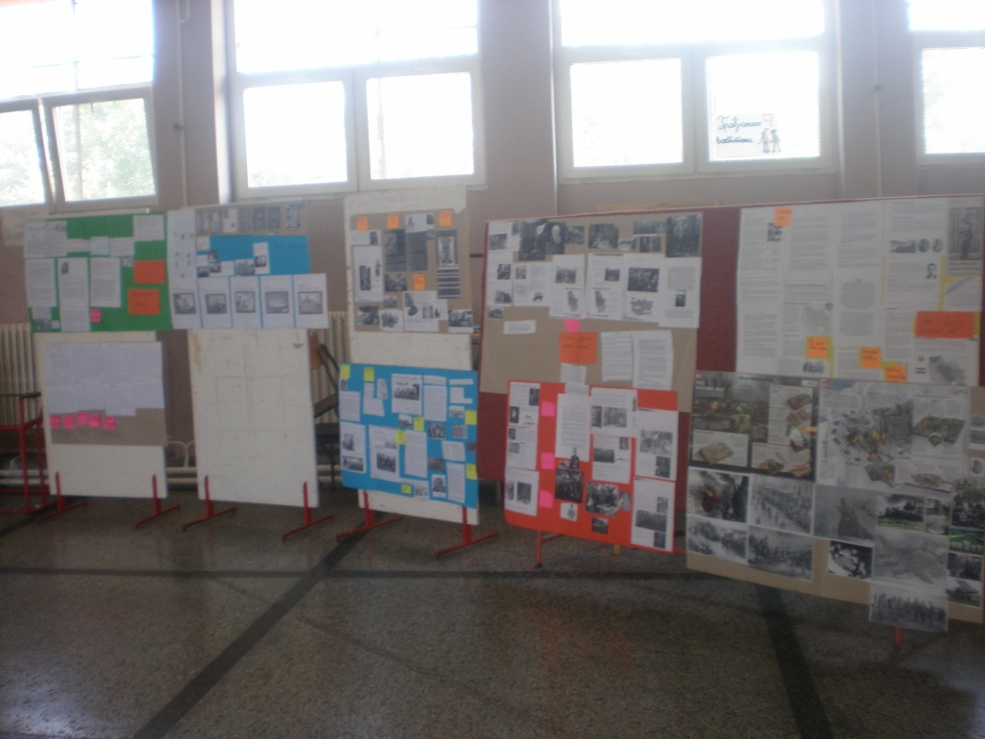
Путем квиза проверавали су стечено знање.

Slide 22
КВИЗОВИ

Slide 23
Завршни део часа:
ОТКРИВАЊЕ ТАЈНЕ ЛИЧНОСТИ
ПО ЈЕДНА ДЕВОЈЧИЦА ИЗ СВАКЕ ГРУПЕ ИМАЛА ЈЕ ЗАДАТАК ДА ИСПРИЧА НЕШТО О ЛИЧНОСТИ КОЈУ ПРЕДСТАВЉА, А ОСТАЛЕ ГРУПЕ СУ ПОГАЂАЛЕ О КОМЕ ЈЕ РЕЧ.

Slide 24
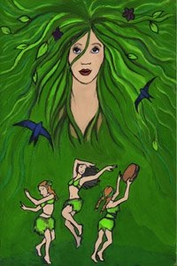
ВЕСНА-БОГИЊА ПРОЛЕЋА
Ја доносим зелена поља, цветање, пријатно време, радост у домове. Моје име често су давали ћеркама верујући да ће бити радосне и веселе попут пролећа.

Slide 25
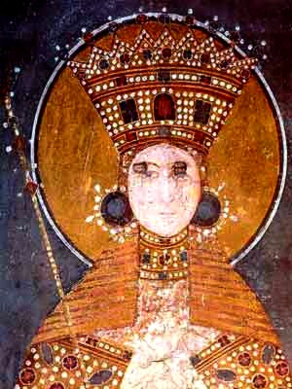
СИМОНИДА-ЖЕНА КРАЉА МИЛУТИНА
Jа сам византијска принцеза. Била сам позната по својој лепоти. Још као мала постала сам српска краљица. Mоја фреска налази се у манастиру Грачаници. О мени је испевана песма.

Slide 26
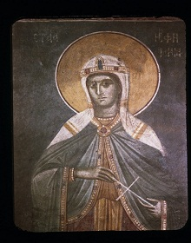
ЈЕЛЕНА МРЊАВЧЕВИЋ -
МОНАХИЊА ЈЕФИМИЈА
Ја сам прва српска песникиња. Извезла сам „Похвалу кнезу Лазару“ златним словима. Замонашила сам се у манастиру Љубостиња.

Slide 27
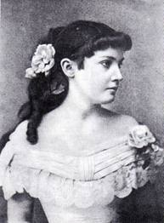
ДРАГА МАШИН
Ја сам последња краљица из династије Обреновић. Веома сам ценила Бранислава Нушића, па сам га поставила за управника Народног позоришта. Помагала сам и Јовану Јовановићу Змају око часописа „Невен“. Мене и мога мужа мучки су убили 1903. године.

Slide 28
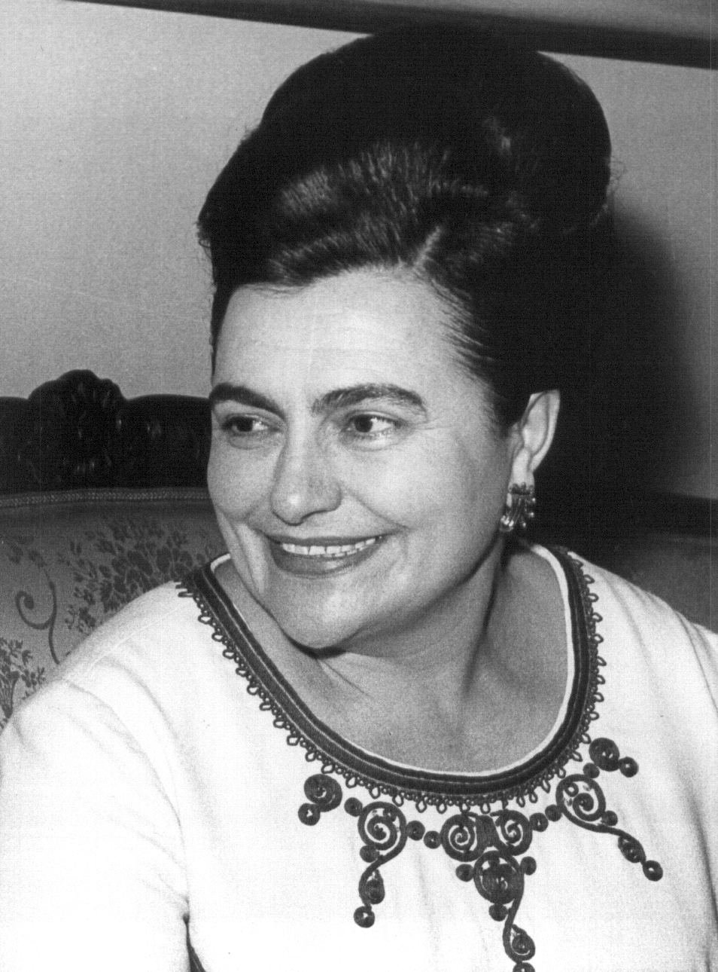
ЈОВАНКА БРОЗ
Ја сам млада партизанка из Лике. Била сам жена председника Југославије све до његове смрти 1980. године. Тада су ме сви заборавили, па сада живим скромно и повучено.

Slide 29
ПОВРАТНА ИНФОРМАЦИЈА
Ученици оцењују час. АКО СУ ПОЗИТИВНИ УТИСЦИ СА ЧАСА УЧЕНИЦИ ЋЕ ПОДИЋИ ЗЕЛЕНЕ КАРТОНЕ, А АКО СУ НЕГАТИВНИ УТИСЦИ УЧЕНИЦИ ЋЕ ПОДИЋИ ЦРВЕНЕ КАРТОНЕ.

